Slide 2
”ompeluseurat” kouluissa 2017

Slide 3
HETKI ON KÄSILLÄ – Marttojen lahja satavuotiaalle Suomelle
Martat haluavat antaa satavuotiaan Suomen lapsille, nuorille ja nuorille perheille lahjaksi kädentaitoja. Ne auttavat arjessa ja säästävät ympäristöä.
Hetki on käsillä -tapahtumiin tuotetaan näyttely, joka kuvaa marttojen työtä maamme itsenäistymisen edistäjänä. Näyttelyyn kuuluu työpaja, jossa opetellaan arjessa tarvittavia kädentaitoja. Näitä taitoja martat opettivat järjestön alkuvaiheessa, ja ne ovat edelleen ajankohtaisia.

Slide 4
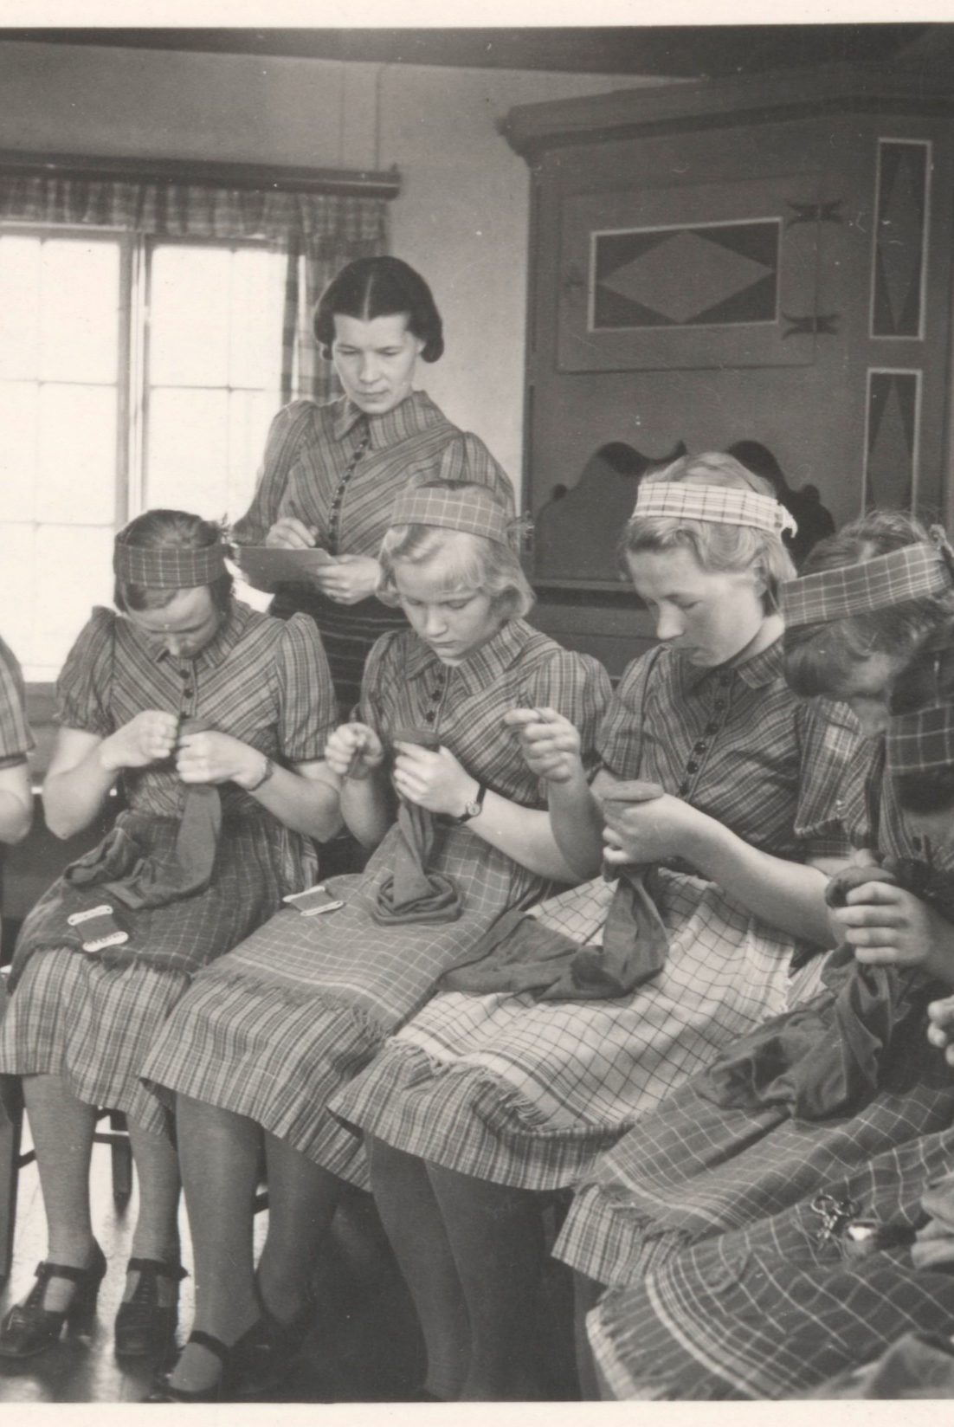
marttojen Ompeluseurat
Kaksi eri toteutustapaa
Kouluissa 7 - 11v. oppilaille, käsityö-tunnilla tai koulun ja kodin yhteistyöpäivänä
Suurelle yleisölle kirjastossa ja kauppakeskuksissa yhdessä näyttelyn kanssa

Slide 5
HETKI ON KÄSILLÄ –MARTTOJEN ”OMPELUSEURAT” KOULUISSA 2017
Kohderyhmä: Alakoulut
7 - 11 –vuotiaat
Toteutus: Kädentaitotunnilla (tai kodin ja koulun yhteistyöpäivänä, lauantaina.
Tehtävä: Helppo ompelutyö (mielellään uusiokäyttöä) esim. säilytyspussi tai pipo. Vaihtoehto on neulomisen tai virkkauksen perusteet. Martat sopivat aiheen etukäteen opettajan kanssa.

Slide 6
HETKI ON KÄSILLÄ –MARTTOJEN ”OMPELUSEURAT” KOULUISSA 2017
Lisäksi valmistetaan yhteinen itsenäisyyden juhlapuu, johon kukin osallistuja ompelee vähintään yhden napin.
Puun (esim. kuusi, mänty, koivu tai mielikuvituspuu),kierrätys-materiaalista.
Jokainen oppilas ompelee ainakin yhden napin.
Nappeja löytyy martoilta tai voidaan kerätä vanhemmilta ja opettajilta (asia sovitaan etukäteen opettajan kanssa).
Seuraava kuva on vain malli.

Slide 7
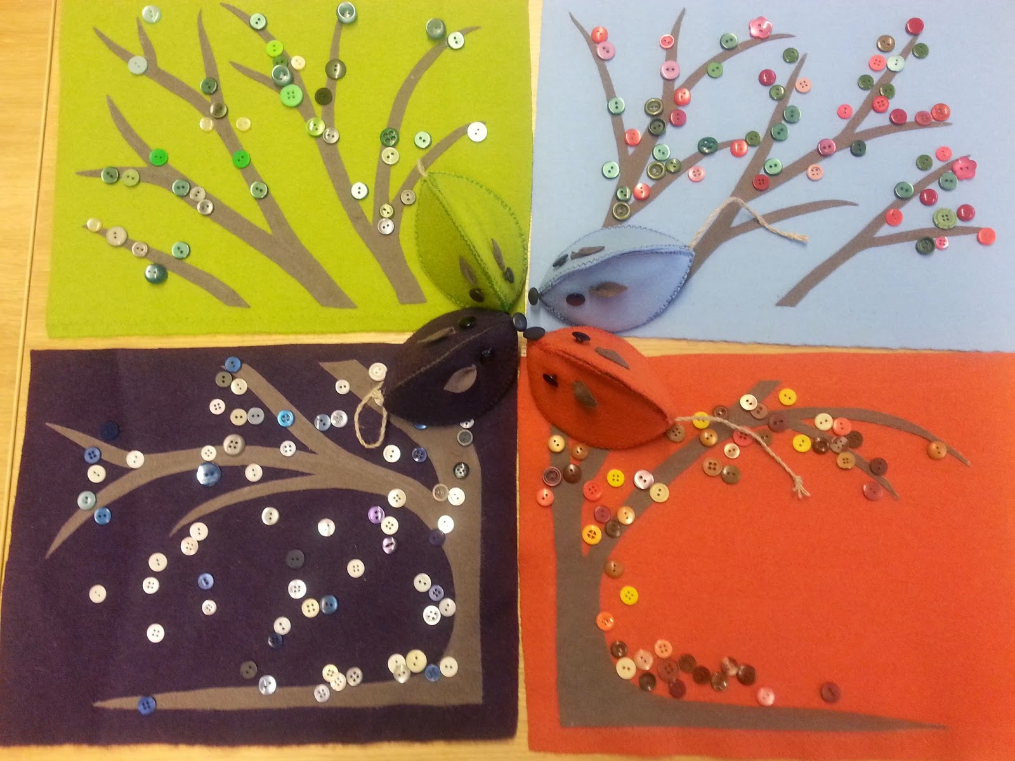

Slide 8
HETKI ON KÄSILLÄ –MARTTOJEN ”OMPELUSEURAT” KOULUISSA 2017
Virkkauksesta innostuneet voivat koristella puun ketjusilmukoilla ja virkatuilla lehdillä.
Instagram-kilpailu. Lähettäkää kuva itsenäisyyden juhlapuusta #martanjuhlapuu

Slide 9
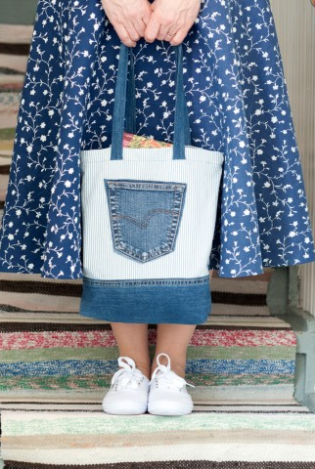
HETKI ON KÄSILLÄ –MARTTOJEN ”OMPELUSEURAT” KOULUISSA 2017
Kymmenen parasta puuta (luokkaa) palkitaan Pikkukokki-kirjalla
Ompeluseuran kesto: Kaksi (2) tuntia. Mikäli toteutetaan lauantaina, koulun ja kodin yhteistyöpäivänä kesto voi olla max. 4 tuntia
Oppilaille jää itselleen tulostettava ”ristipisto”- väritystehtävä jossa napin on ompeluohje kääntöpuolella.

Slide 10
Yhteistyö käytännössä
Paikalliset martat ottavat yhteyttä kouluun, luokanopettajaan ja hänen kanssaan sovitaan miten ja milloin ”ompeluseura” toteutetaan. Tilaisuuksia voidaan sopia pidettäväksi myös useampia.

Slide 11
Yhteistyö käytännössä
Opettajan kanssa sovitaan, toteutetaanko tilaisuus opetustunnilla vai kodin ja koulun yhteistyöpäivänä.
Opettajan kanssa sovitaan myös mitä materiaalia ja työvälineitä tarvitaan ja mistä ne saadaan.
Opettajan kanssa sovitaan ”ompeluseuran” peli-säännöistä ja toimintatavoista.

Slide 12
Yhteistyö käytännössä
Opettajan kanssa sovitaan myös, onko ”ompeluseuraan” mahdollista ottaa mukaan näyttelytauluja tai diaesitys.

Slide 13
Kiitos

